Slide 1



Westfälische Hochschule
2026
Fachbereich Informatik und Kommunikation
00110
101110
10011
1001
011
WebSecScanner

Slide 2






Westfälische Hochschule
Sprint-Rückblick:Ziele und Ergebnisse
Tool-Integration in Frontend (Harvester)
Frontend-Finalisierung
Poster
Delta-Scan
Testing & Dokumentation
Benutzer-Authentifizierung
Elevator Pitch

Slide 3
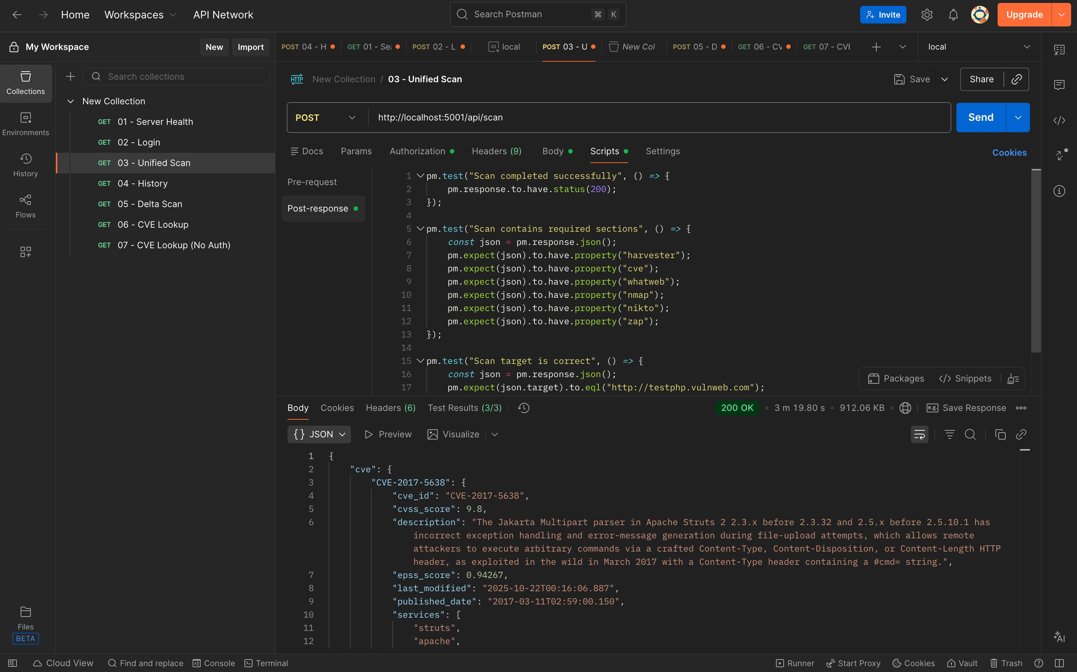
Westfälische Hochschule
2026
Fachbereich Informatik und Kommunikation
Api und Integration Testing :
00110
101110
10011
1001
011

Slide 4
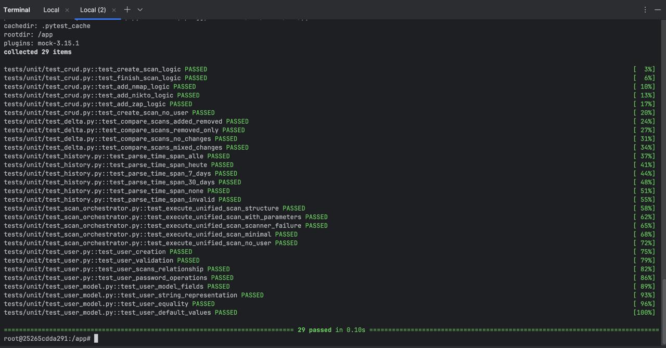
Westfälische Hochschule
HIT 2026
Fachbereich Informatik und Kommunikation
Unit Testing :
00110
101110
10011
1001
011

Slide 5
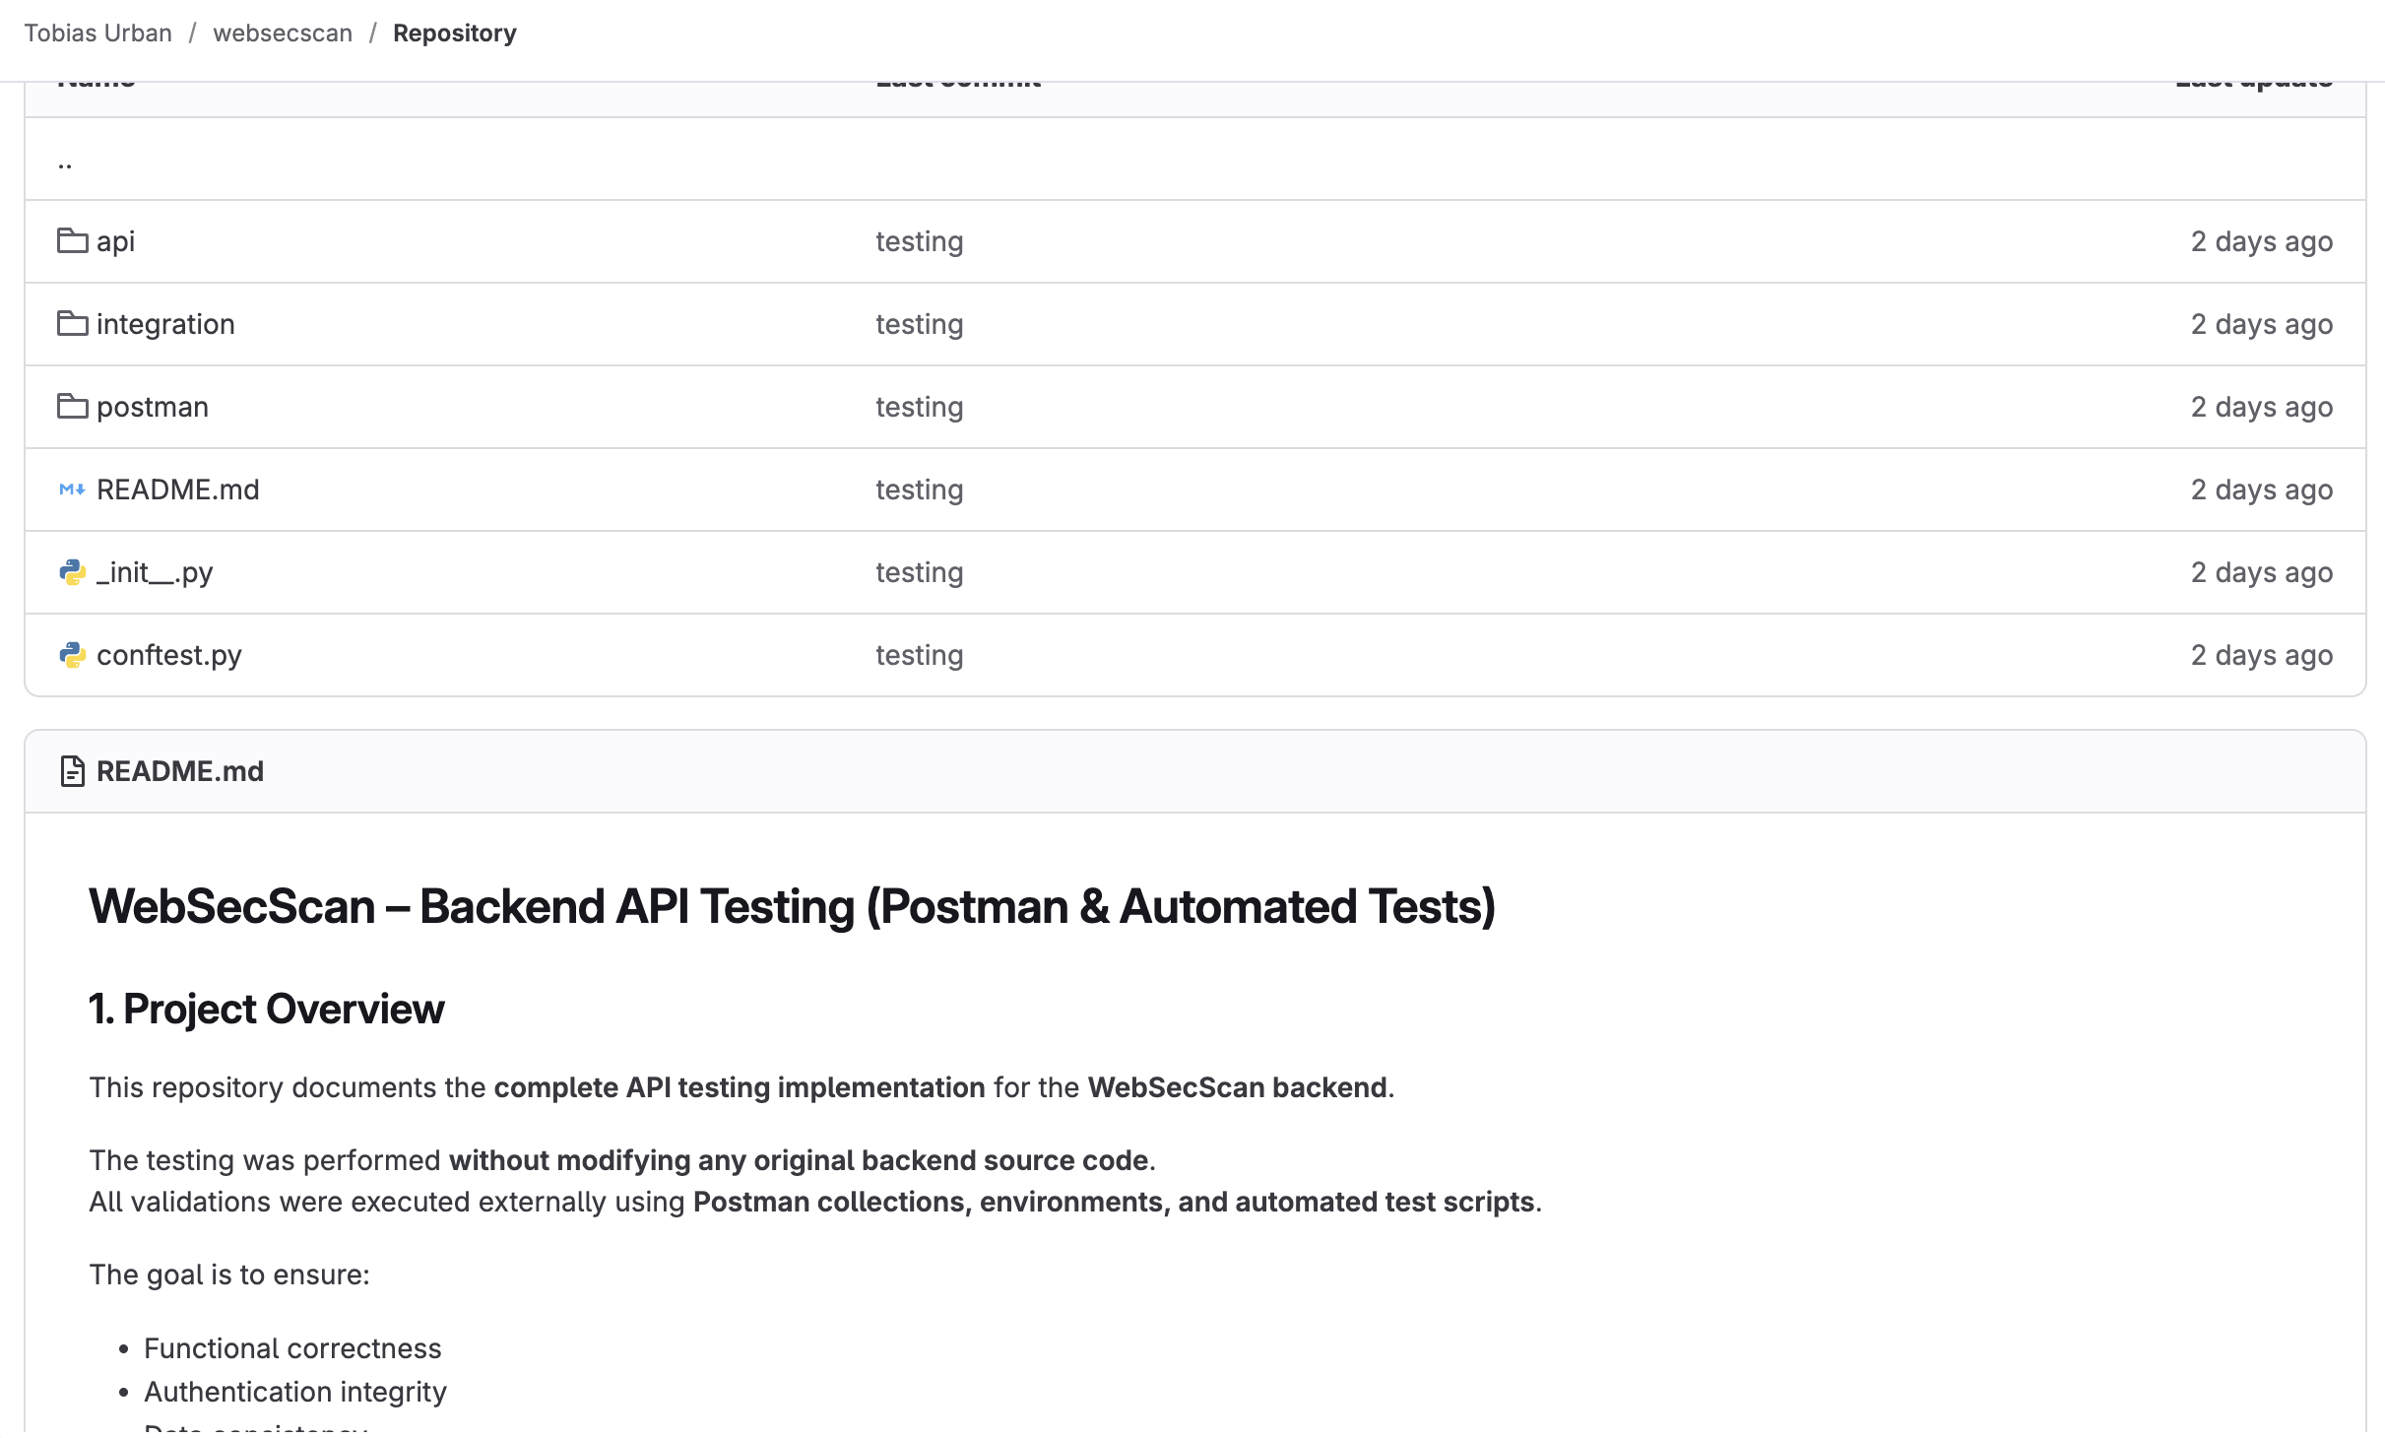
Westfälische Hochschule
2026
Fachbereich Informatik und Kommunikation
Dokumentation :
00110
101110
10011
1001
011

Slide 6

Show&Tell 2026
Fachbereich Informatik und Kommunikation
HIT 2026
Westfälische Hochschule
Live-Demonstration

Slide 7


Show &Tell 2026|Fachbereich Informatik und Kommunikation
Projektverlauf &Entwicklung(April -Januar)
HIT
2026
WH
Konzeption Kernentwicklung Integration Abschluss

Slide 8








HIT
2026
Westfälische Hochschule
Technische Architektur&Kernfunktionalitäten
Modulare Architektur
Frontend(React/Vite),Backend (Python/Flask),PostgreSQL,
Docker
Tool-Integration
Nmap,Nikto,OWASP ZAP
Delta-Scan
Automatische Erkennung von Veränderungen
EUVD-Schnittstelle
Europäische Vulnerabilitäts-
Datenbank
Datenverarbeitung
Vereinheitlichung von Rohdaten

